Slide 1
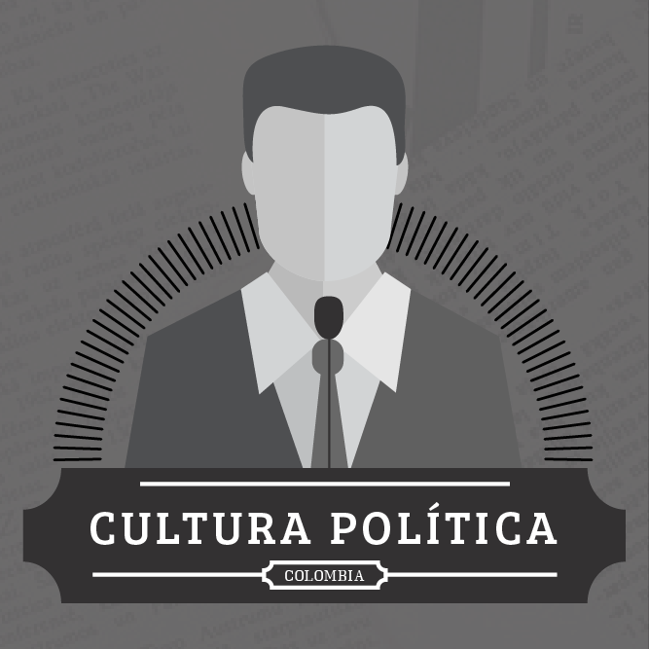
Cultura política
Por: Br. José Carlos Sequeira
Br. Manuel Cerda
Br. Enmanuel Urbina

Slide 2
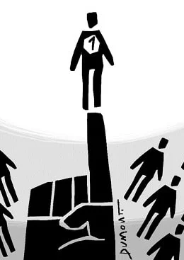
Índice
Concepto de cultura política
Historia de la cultura política
Análisis

Slide 3
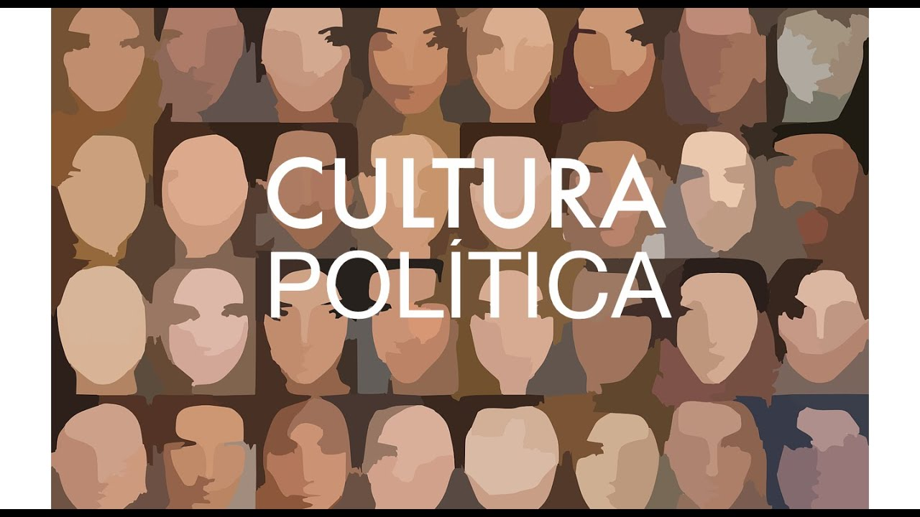
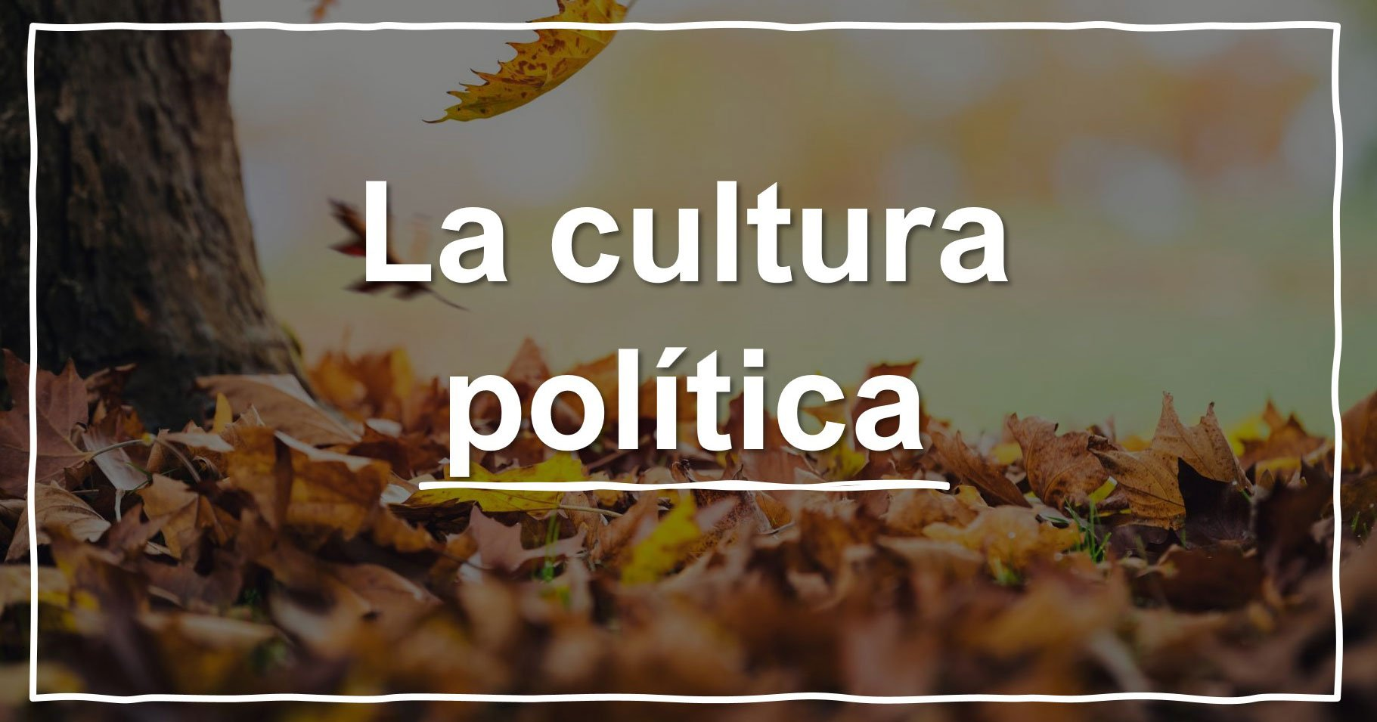
CONCEPTO
Por cultura política se entiende el conjunto de conocimientos, evaluaciones y actitudes que una población determinada manifiesta frente a diversos aspectos de la vida y el sistema político en el que se inserta. Abarca tanto los ideales políticos como las normas operativas de un gobierno, y es el producto tanto de la historia de un sistema político como de las historias de los miembros de este.

Slide 4
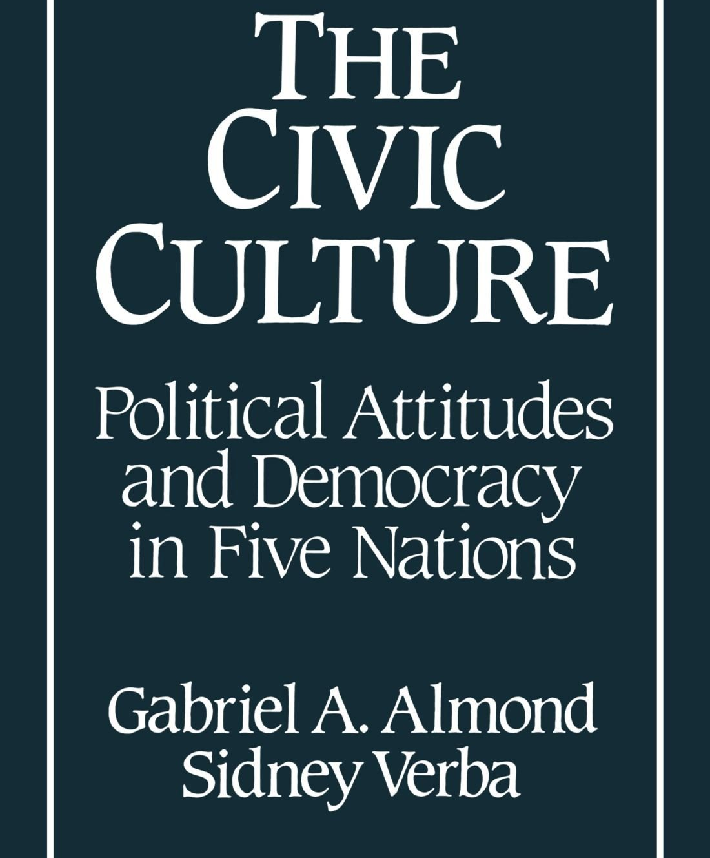
HISTORIA
El enfoque interpretativo o hermenéutico de la cultura política no fue cultivado por los politólogos, sino que fueron los antropólogos y los historiadores quienes retomaron y replantearon sus fundamentos epistemológicos y metodológicos. Las innovaciones teóricas y metodológicas en relación con la cultura se retroalimentaron con las nuevas inquietudes sobre lo político, que provenían de distintas disciplinas. No obstante, el debate sobre la ambigüedad y maleabilidad del concepto cultura política no se resolvió con su tránsito de las ciencias políticas a las ciencias sociales.

Slide 5
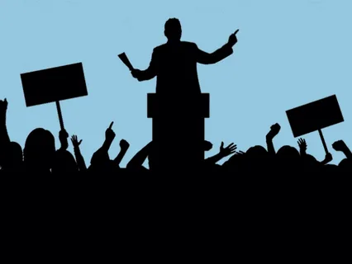
Análisis
Comprendemos por cultura política que es el interés por la "democracia“, comprende los valores, creencias y pautas de conducta relevantes
para el proceso político que prevalece entre los individuos y grupos que conforman una sociedad.

Slide 6
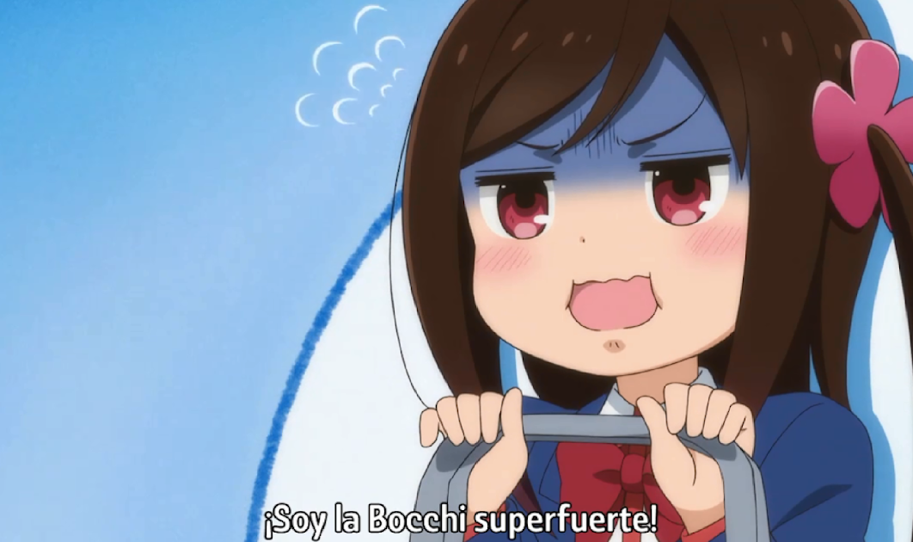
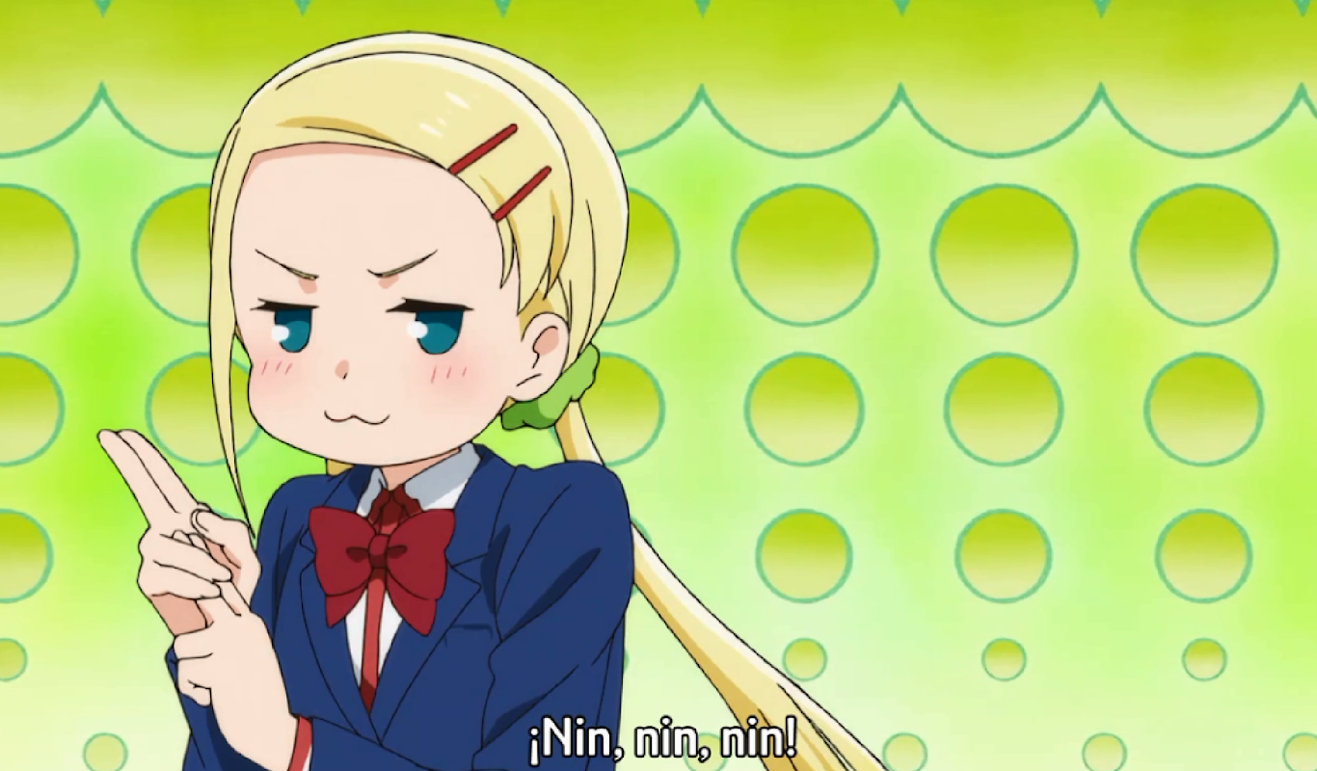
Muchas Gracias!!!

